Slide 1
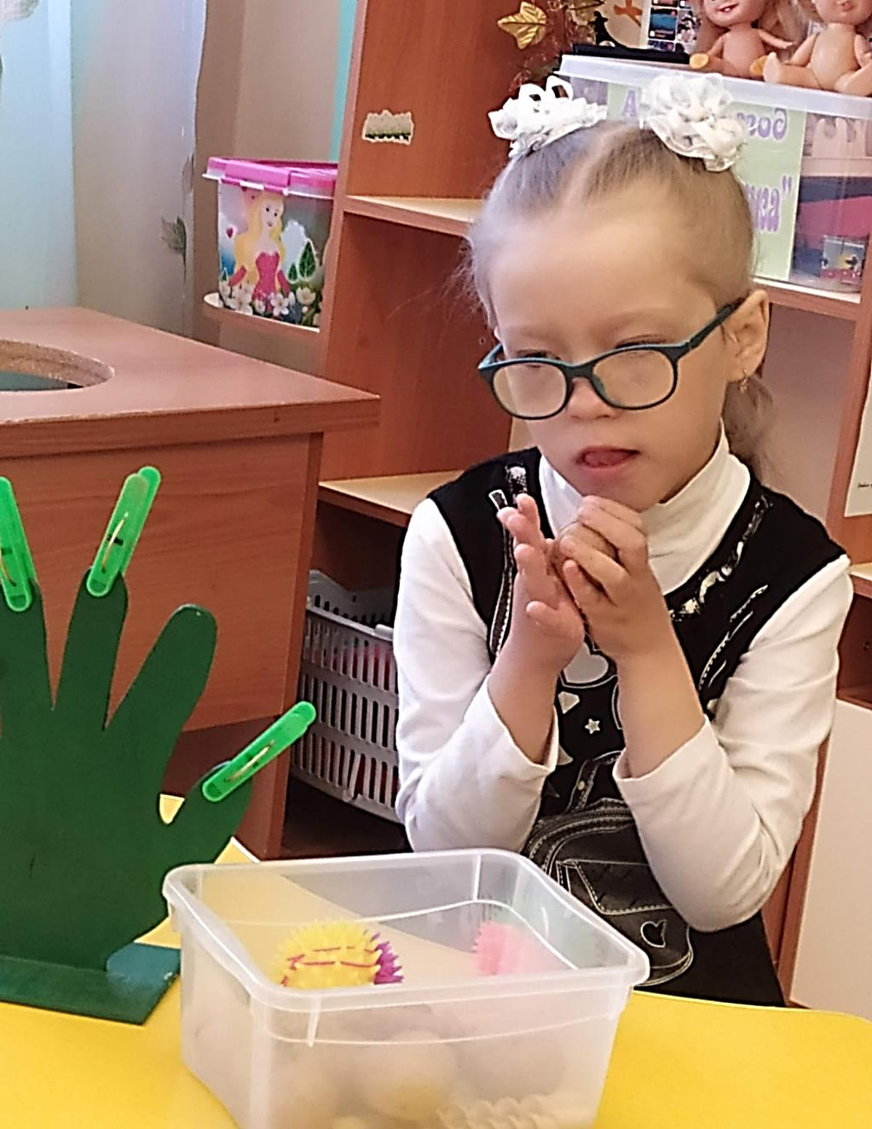
СЕМИНАР-ПРАКТИКУМ
«ЛОГОПЕДИЧЕСКИЕ
ЗАНЯТИЯ И УПРАЖНЕНИЯ
ПРИ СЕНСОМОТОРНОЙ
АЛАЛИИ»
Муниципальное дошкольное образовательное автономное учреждение
«Детский сад № 106 «Анютины глазки» комбинированного вида» г. Орска
Микушина Лариса Геннадьевна,
учитель-логопед ВКК;
Лагутина Светлана Равиковна,
учитель-логопед ВКК

Slide 2
Сенсомоторная алалия – это глубокое недоразвитие речевой функции, возникающее при поражении коркового речедвигательного и речеслухового анализатора у ребенка до трёх лет.
Характеризуется нарушениями речевого праксиса, слухового гнозиса, приводящим к невозможности говорения и непониманию чужой речи

Slide 3
В зависимости от глубины поражения головного мозга признаки сенсомоторной алалии у детей могут быть разной степени выраженности:
СТЕПЕНИ ТЯЖЕСТИ
Лёгкая степень – незначительные нарушения (изменение последовательности звуков в слове, применение только простых фраз
Средняя степень – понимание речи ребенка затруднено, проблемы с произнесением звуков, построением даже простых фраз
Тяжёлая степень– отсутствие реакции на чужую речь и отсутствие или затруднение собственной речи

Slide 4
ОСНОВНЫЕ ФАКТОРЫ РАЗВИТИЯ ЗАБОЛЕВАНИЯ:
внутриутробное инфицирование плода TORCH-инфекциями (токсоплазмозом, краснухой, герпесом, сифилисом и др.);
гипоксически-ишемическое поражение центральной нервной системы (в результате недостатка кислорода) как внутриутробно, так и во время родов;
глубокая недоношенность (рождение ребёнка на сроке до 37 недель, с массой тела меньше 1500 г);
родовая травма при стремительных родах, экстренном кесаревом сечении и пр.;
гидроцефалия, приводящая к атрофии различных отделов коры головного мозга и их проводящих путей;
последствия менингита, менингоэнцефалита или черепно-мозговой травмы, перенесённых в детстве.

Slide 5
ПАТОГЕНЕЗ СЕНСОМОТОРНОЙ АЛАЛИИ
Особенность патогенеза данного речевого нарушения заключается в том, что оно формируется при единовременном поражении практически всех отделов головного мозга, ответственных за речь:
зона Вернике (понимание обращенной речи, пассивный запас слов)
зона Брока (активный словарный запас, навык произношения слов и желание вступать в речевой контакт)
моторные зоны, управляющие языком, губами и речевым выдохом (без выдоха не будет звука)
ассоциативные поля (навык построения фраз и предложений)

Slide 6
СИМПТОМЫ СЕНСОМОТОРНОЙ АЛАЛИИ
Ребёнок слышит речь, но не понимает её
Он не повторяет слова, иногда даже и отдельные звуки за другими людьми (мамой или логопедом)
Активный словарный запас отсутствует или очень скуден: ребёнок может сам произнести только несколько простых слов – «мама», «дай», «на» и др.
Отсутствует пассивный словарный запас: ребёнок не знает названия вещей, не показывает их на картинках, не выполняет даже бытовые просьбы, за исключением простых жестовых указаний
Речевая активность либо снижена, либо повышена. В первом случае ребёнок даже не пытается вступать в речевой контакт. Во втором случае речь носит характер "детского лепета" или "птичьего языка": вместо нормальных слов он произносит бессмысленный набор звуков и даже не понимает, что говорит что-то не то

Slide 7
У ребёнка с сенсомоторной алалией также могут встречаться дополнительные проявления заболевания:
затруднённое формирование таких навыков, как рисование, застёгивание пуговиц или завязывание шнурков из-за проблем с координацией и моторной неловкостью (в дальнейшем дети испытывают трудности при освоении навыка письма);
гиперактивность или повышенная утомляемость;
нарушения памяти и концентрации внимания;
отставание в развитии игровой деятельности: ребёнок чаще играет в подвижные, разрушительные игры (ломает, грызёт, раскидывает игрушки), сюжетно-ролевой компонент не выражен;
когда на фоне лечения и педагогических занятий ребёнок всё же начинает разговаривать, у него часто отмечается нарушение дикции и переставление слогов внутри слов.

Slide 8
Коррекция сенсомоторной алалии
Медицинское лечение
Психологическая помощь
Логопедическая коррекция
Методика коррекционного воздействия при любых формах алалии должна носить комплексный психолого-медико-педагогический характер

Slide 9
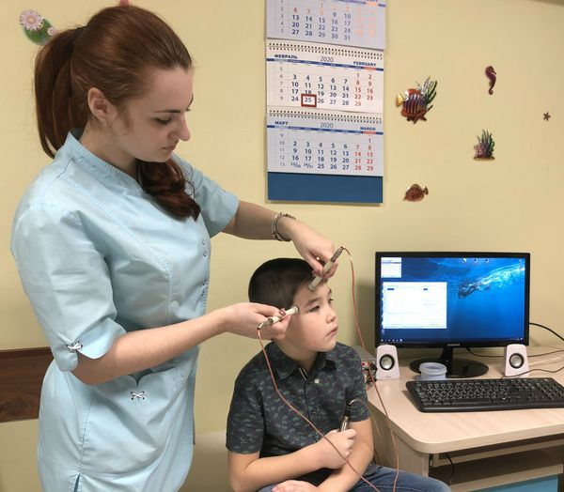
МЕДИЦИНСКОЕ ЛЕЧЕНИЕ
Работа оказывается результативной только при проведении врачом специфического лечения, нормализующего деятельность центральной нервной системы и стимулирующего созревание клеток коры головного мозга.

Slide 10
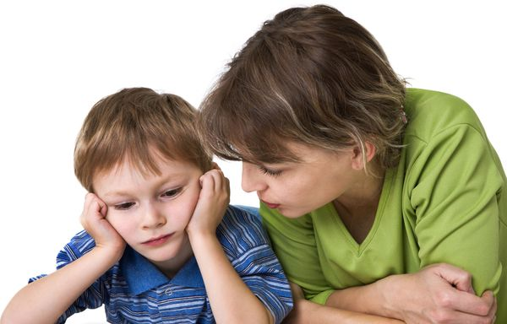
ПСИХОЛОГИЧЕСКАЯ ПОМОЩЬ
С ребёнком работает педагог-психолог.
Под его контролем малыш учится навыкам коммуникации, контроля эмоционально-волевой сферы.

Slide 11
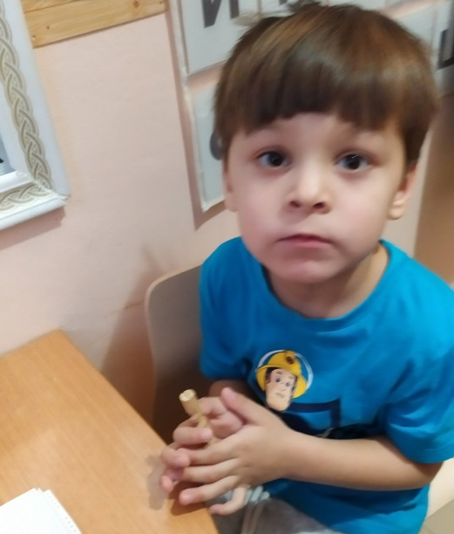
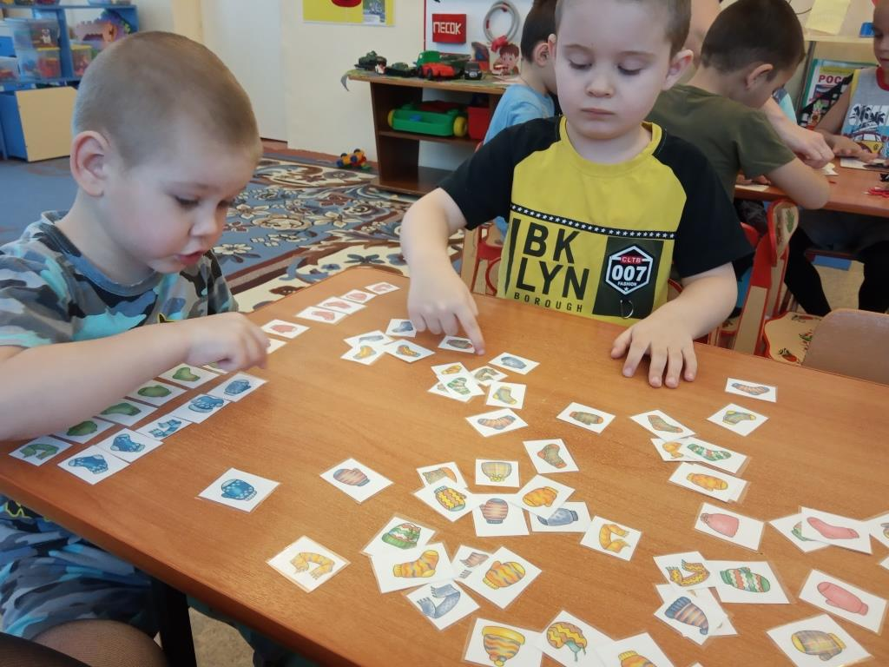
ЛОГОПЕДИЧЕСКАЯ КОРРЕКЦИЯ
При сенсомоторной алалии логопедическое воздействие направляется на:
воспитание сознательного анализа состава речи
развитие фонематического восприятия
понимания речевых структур

Slide 12
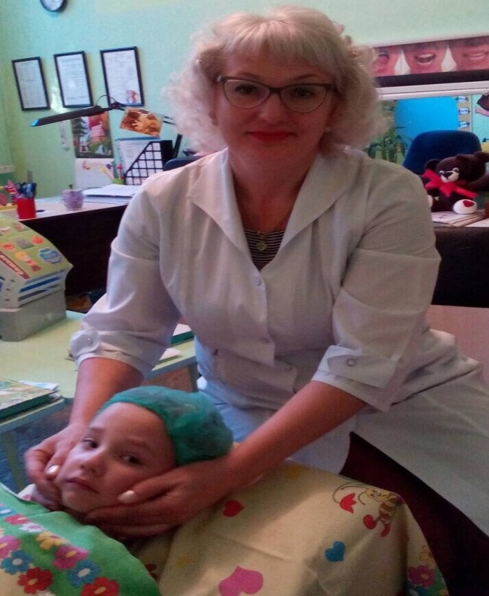
ЛОГОПЕДИЧЕСКИЙ МАССАЖ
Лого-массаж необходим неговорящим детям
позволяет восстановить нарушенный тонус артикуляционной мускулатуры и активизировать речевые зоны коры головного мозга за счёт восходящих чувствительных импульсов от рецепторов кожи и слизистой оболочки лица и рта
способствует улучшению кровоснабжения и восстановлению иннервации мышц речевого аппарата

Slide 13
МДОАУ «Детский сад № 106 «Анютины глазки» комбинированного вида» г. Орска
Всего 40 детей получают коррекционную помощь в 3-х группах компенсирующей направленности для обучающихся с ЗПР
13 воспитанников с моторной алалией
14 воспитанников с сенсомоторной алалией

Slide 14
ОСНОВНЫЕ ЭТАПЫ РАБОТЫ С ДЕТЬМИ
1
3
4
5
2
Работа начинается не с восприятия, а с выработки внимания. Параллельно работаем над развитием работоспособности, наблюдательности. Деятельность ребенка неречевая
Учим различать и дифференцировать близкие по звучанию звуки, звуковой шумовой ряд более далеких звуков к более близким звукам неречевого характера
Работаем над включением речевого звука в звуко-шумовой ряд, материализуем с конкретной игрушкой, картинкой и устанавливаем связь звукового изображения с буквой
Включаем в работу слоги. Обучение на данном этапе глобальное и целостное. От слогов переходим к словам. Разучиваем комплекс физических упражнений с речевым сопровождением
Проводится работа по логическим, тематическим цепочкам. Упражнения проводятся микродозами. Ребёнок учится сливать звуки в слово, сохранять звуки в памяти

Slide 15
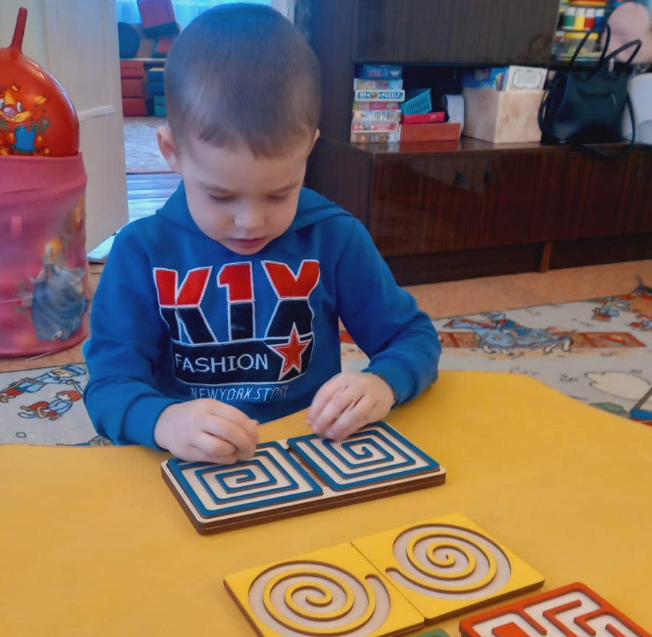
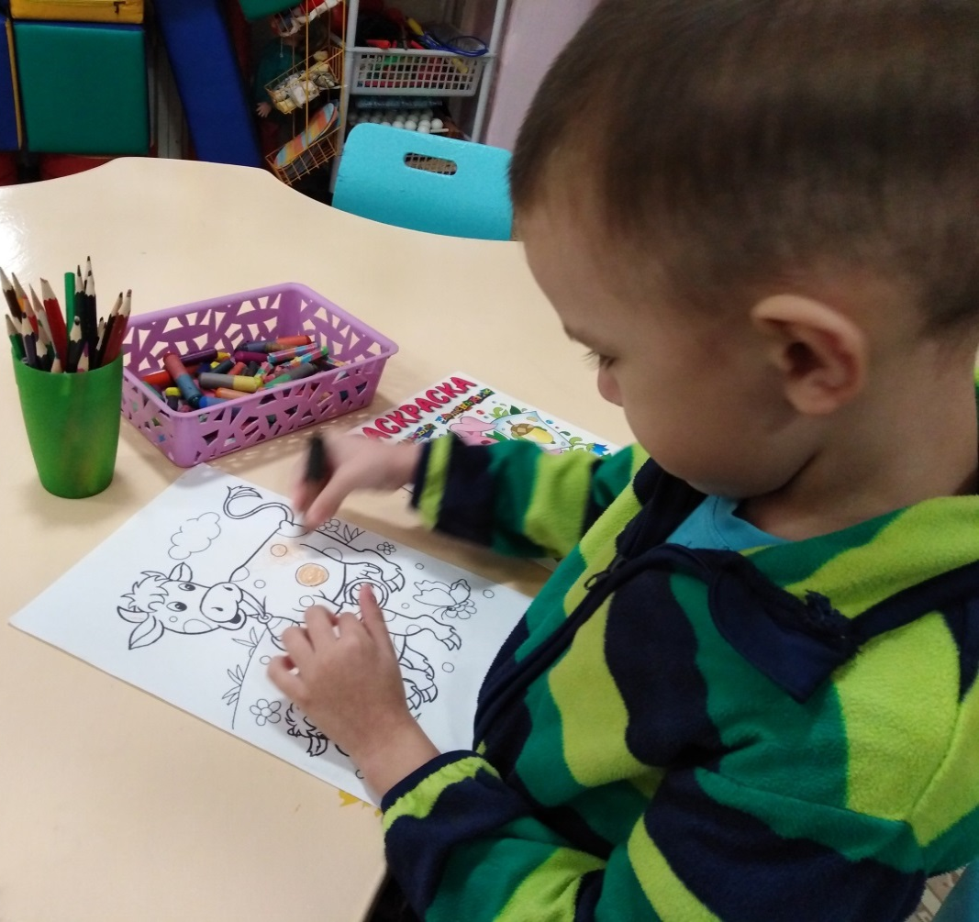
1 ЭТАП КОРРЕКЦИОННОЙ РАБОТЫ С ДЕТЬМИ
На данном этапе деятельность ребенка должна быть неречевой. Работа начинается не с восприятия, а с выработки внимания. Здесь мы учим ребенка неречевым заданиям
Тренажер межполушарного развития, раскраски

Slide 16
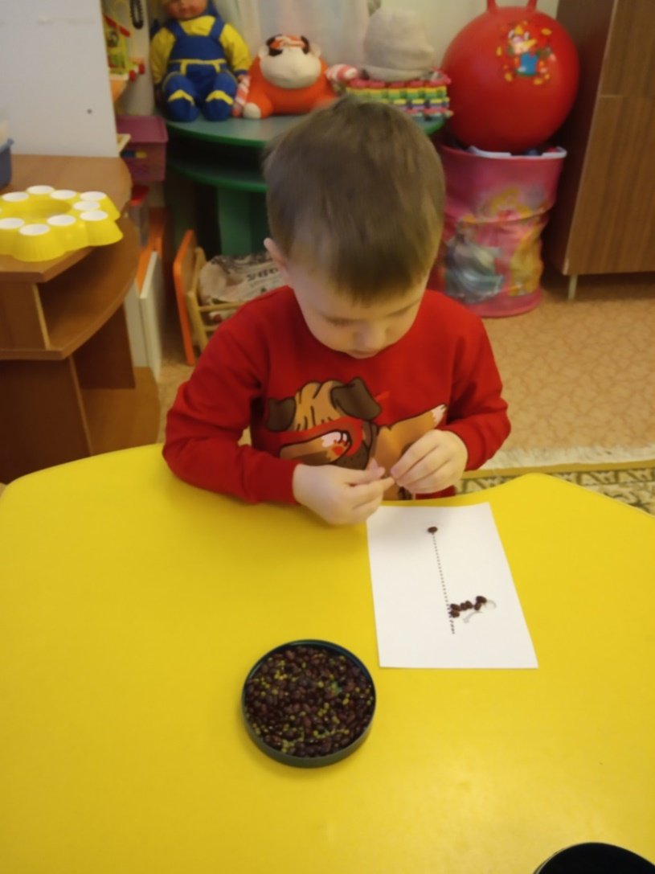
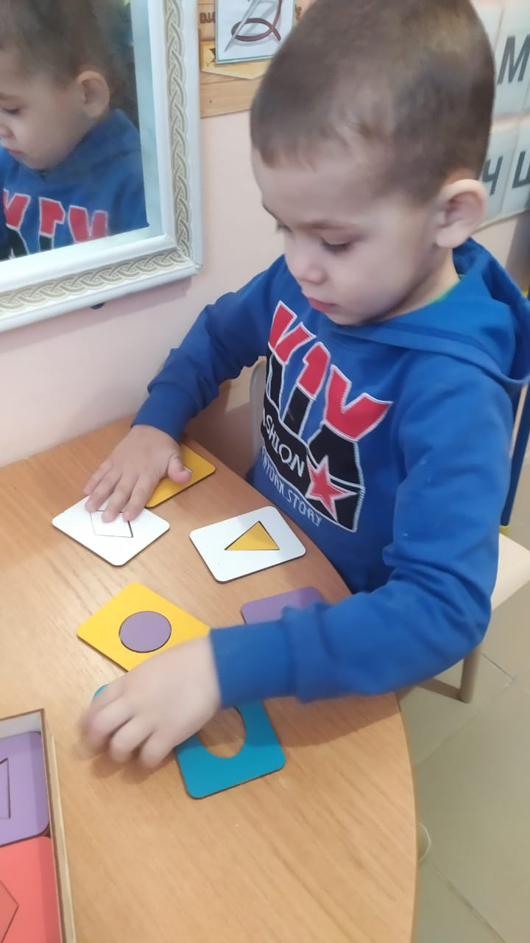
1 ЭТАП КОРРЕКЦИОННОЙ РАБОТЫ С ДЕТЬМИ
Доски Сегена, рисование, выкладывание

Slide 17
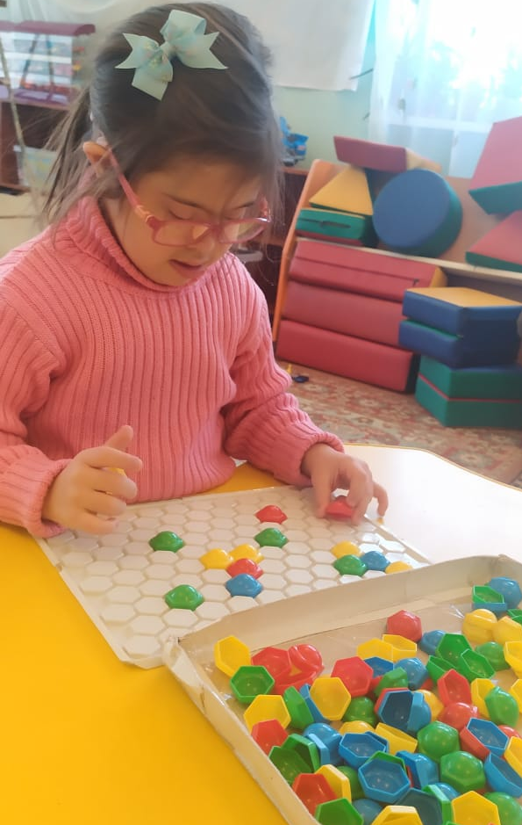
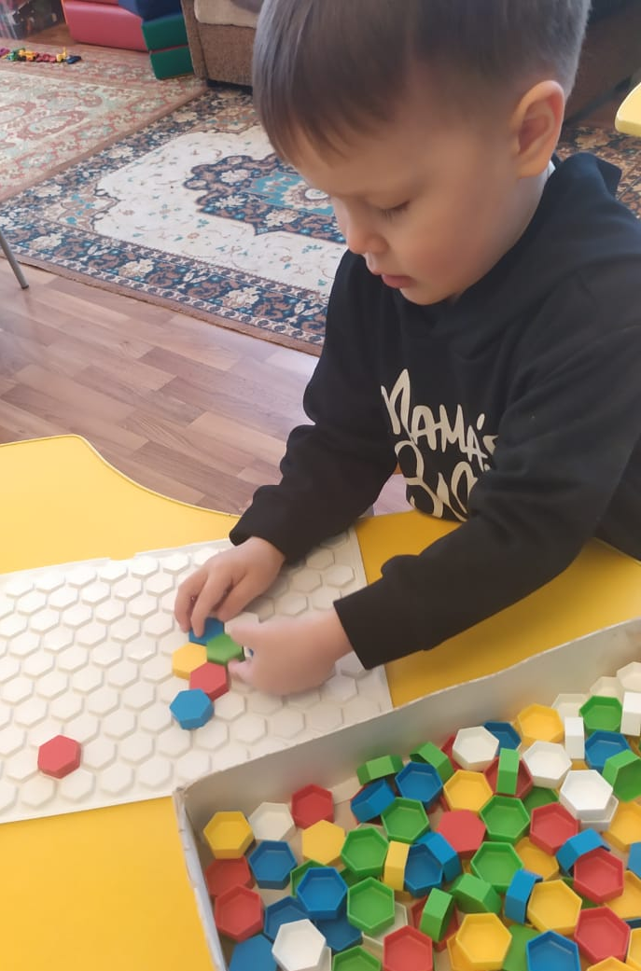
1 ЭТАП КОРРЕКЦИОННОЙ РАБОТЫ С ДЕТЬМИ
Мозаика

Slide 18
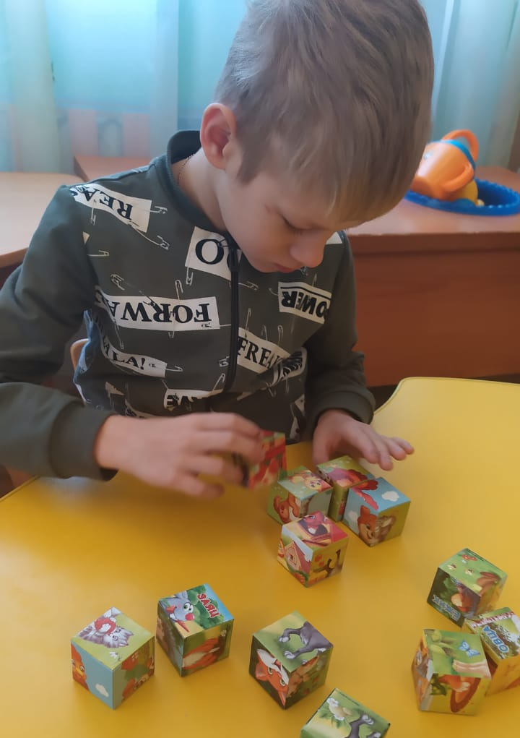
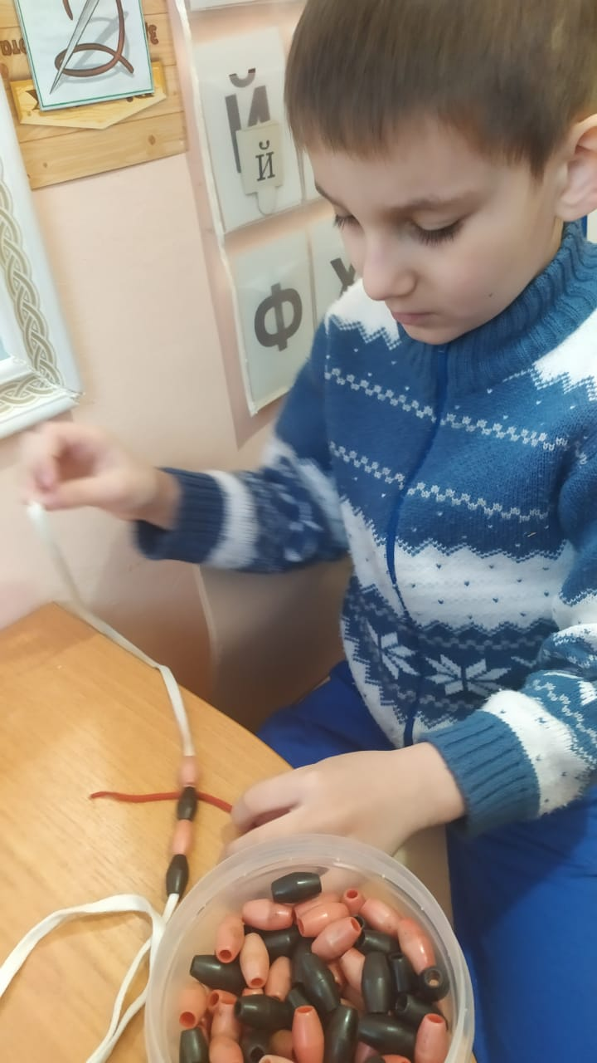
1 ЭТАП КОРРЕКЦИОННОЙ РАБОТЫ С ДЕТЬМИ
Составление картинок из кубиков, нанизывание бус и др.

Slide 19
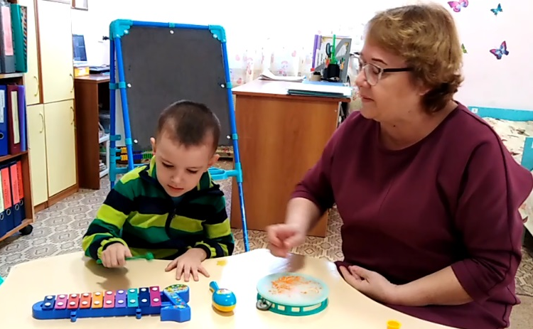
2 ЭТАП КОРРЕКЦИОННОЙ РАБОТЫ С ДЕТЬМИ
На этом этапе дети учатся различать и дифференцировать близкие по звучанию звуки, звуковой шумовой ряд более далеких звуков к более близким звукам неречевого характера (колокольчик, барабан, погремушки, бубен, удар ложкой по стакану, по столу)

Slide 20
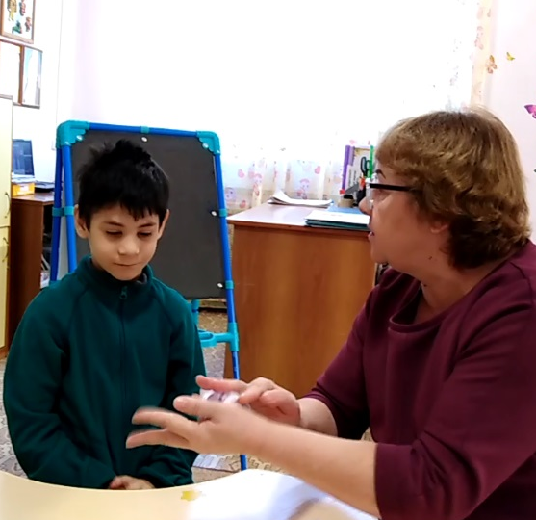
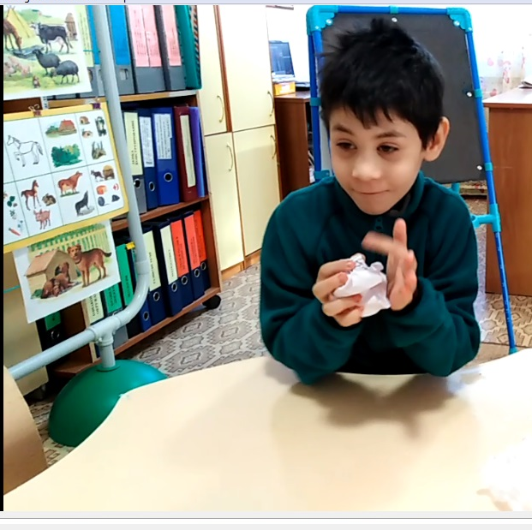
2 ЭТАП КОРРЕКЦИОННОЙ РАБОТЫ С ДЕТЬМИ
Постепенно звуко-шумовой ряд увеличивается, усложняется. Например, различение шума сжимаемой бумаги, полиэтиленовой пленки

Slide 21
3 ЭТАП КОРРЕКЦИОННОЙ РАБОТЫ С ДЕТЬМИ
Работаем над включением сильного, однообразного речевого звука в звуко-шумовой ряд: р-р-р-р. Как только ребенок начинает выделять речевой звук из шумового ряда, этот звук материализуется через одну из игрушек или картинок (собака, пылесос, самолет и т.д.). Причем материализуется только через одну конкретную игрушку или картинку. Затем берется следующий звук: а-а-а, так же определяется и материализуется через конкретную картинку или игрушку. Все звуки повторяются, особенно выделяются речевые звуки и одновременно вводится буква. Ребенок в итоге должен через конкретную картинку при звуке «Р» (собака) показать букву «Р». При звуке «А» показать куклу и букву «А»

Slide 22
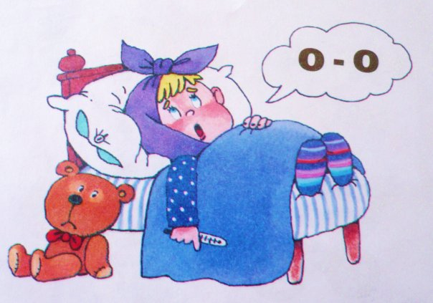

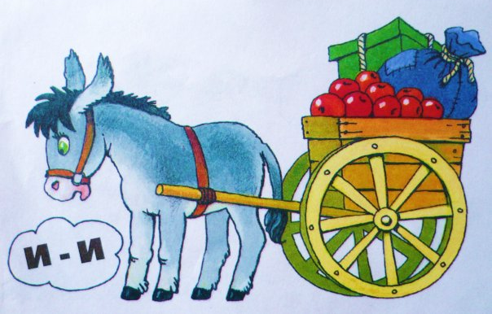
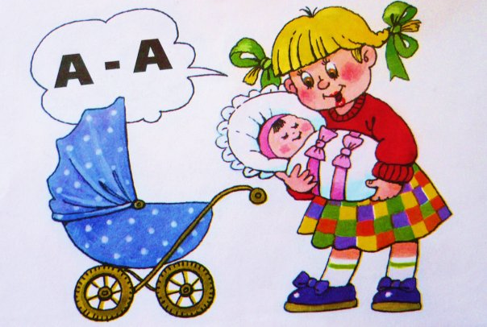
3 ЭТАП КОРРЕКЦИОННОЙ РАБОТЫ С ДЕТЬМИ
Устанавливаем связь звукового изображения с буквой

Slide 23
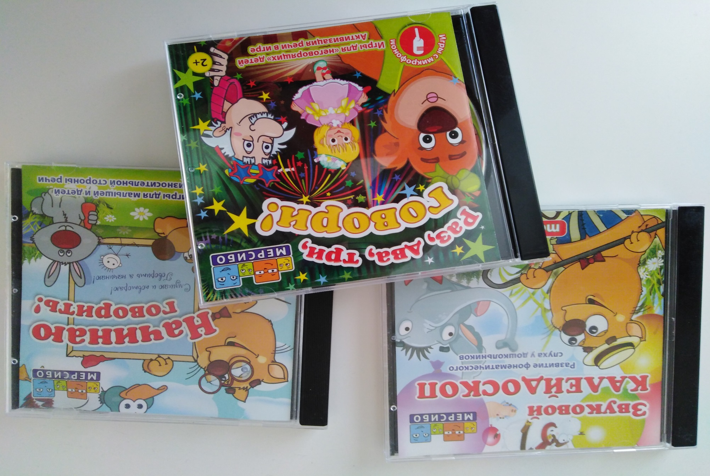
Применяем готовые интерактивные игры на дисках портала МЕРСИБО, на повторение речевых звуков

Slide 24
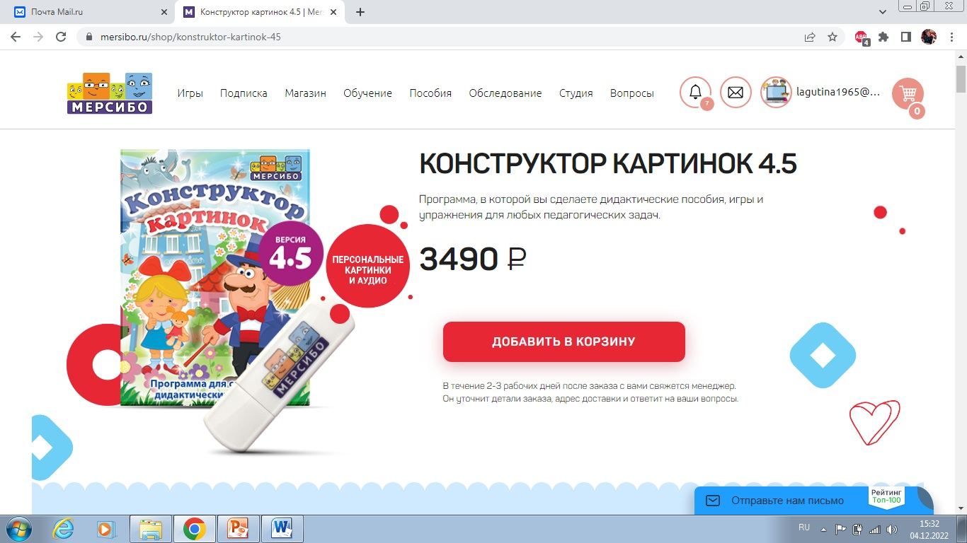
Устанавливаем связь звукового изображения с буквой с помощью интерактивной программы « Конструктор картинок» портала МЕРСИБО
База Конструктора картинок содержит
Предметные картинки
Буквы, цифры, знаки, схемы
Разнообразные формы
Картинки на трудные звуки

Slide 25
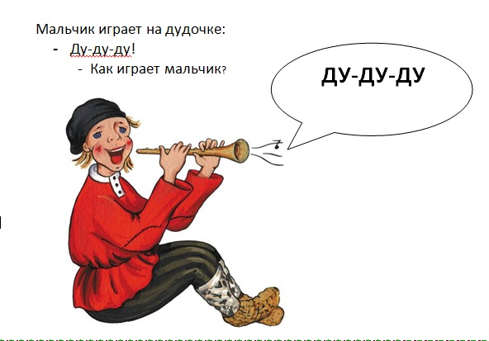
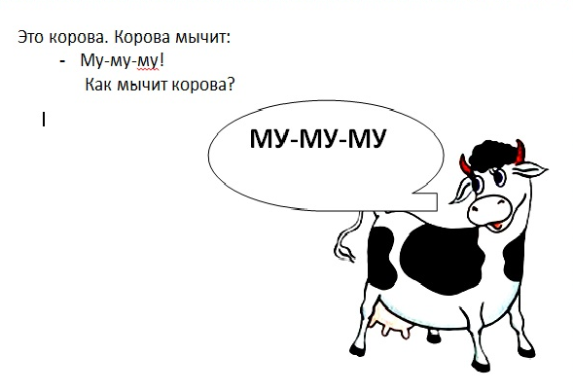
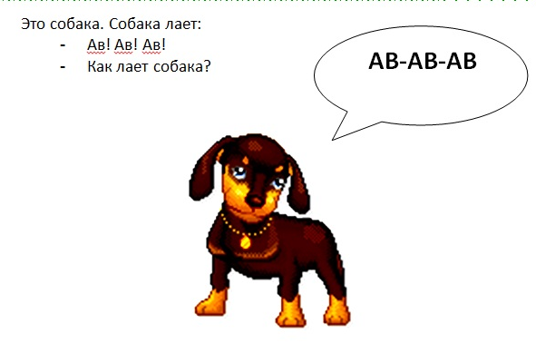
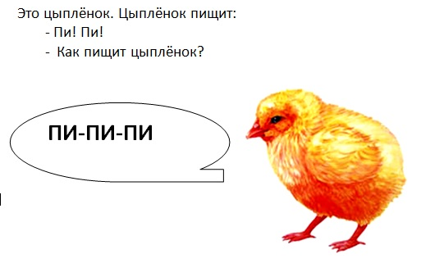
4 ЭТАП КОРРЕКЦИОННОЙ РАБОТЫ С ДЕТЬМИ
Включаем в работу слоги. Дети учат слоги, которыми можно обозначить предметы:
дудочка - ду-ду-ду, корова - му-му-му, собака – ав-ав-ав. Изображения предметов должны быть конкретными и красочными, соответствующего цвета

Slide 26
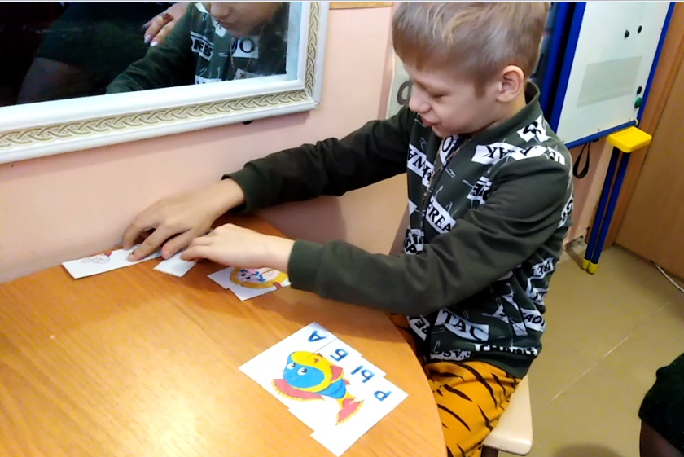
4 ЭТАП КОРРЕКЦИОННОЙ РАБОТЫ С ДЕТЬМИ
От слогов переходим к словам. МАК, СОК, - картинки - буквы. Ребенок учится различать далекие по смыслу слова

Slide 27
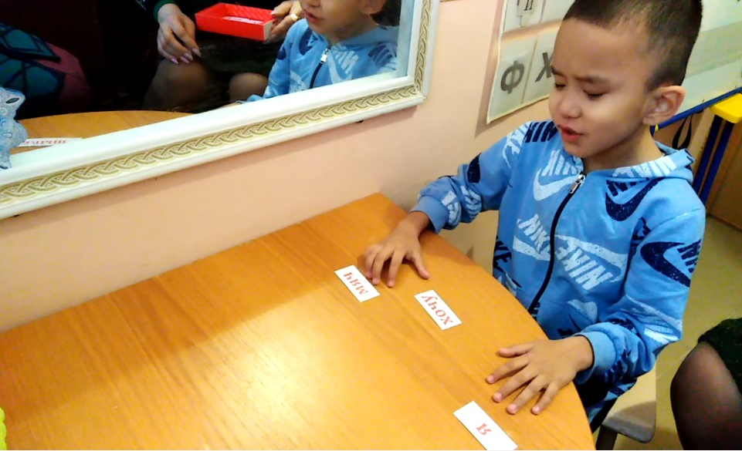
4 ЭТАП КОРРЕКЦИОННОЙ РАБОТЫ С ДЕТЬМИ
От слов переходим к фразам. Обучение на этом этапе глобальное и целостное

Slide 28
4 ЭТАП КОРРЕКЦИОННОЙ РАБОТЫ С ДЕТЬМИ
Параллельно с этой работой составляется список стандартных инструкций обиходно-бытового характера. «Достань платок. Вытри нос» - проговаривается с одной интонацией,
многократно на фоне звукошумовых рядов. Обязательно помогаем ребенку жестом –
«открой дверь», выделяем интонацией,
показываем табличку.
Обучение проводится по условно-рефлекторной методике, через закрепление звучания и действия, через демонстрацию инструкций
и показ инструкций на табличках

Slide 29
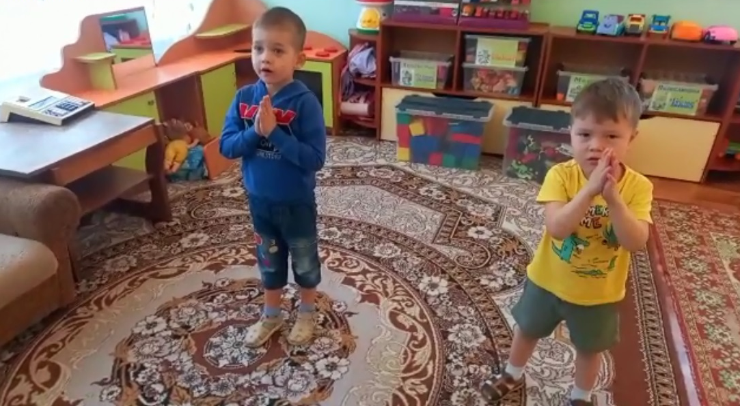
4 ЭТАП КОРРЕКЦИОННОЙ РАБОТЫ С ДЕТЬМИ
На данном этапе проводится разучивание комплекса физических упражнений с речевым сопровождением

Slide 30
5 ЭТАП КОРРЕКЦИОННОЙ РАБОТЫ С ДЕТЬМИ
И на последнем этапе проводится работа по логическим, тематическим цепочкам. Все упражнения проводятся микродозами.
Выделяем определенный звук из ряда звуков: а- у- О- т- п.
Выделяем слог: СА- ра- ША- да.
Выделяем слово из ряда слов: сад-дом-КОМ-рак.
Раскладываем картинки с заданным звуком в начале слова, в середине, в конце.
Выбираем из словаря картинки на определенный звук.
Определяем линейную последовательность звуков.
Произносим звуки отставлено, через интервал. Затем ребенок называет слово целиком: Д_О_Ч_К_А.
Учим детей сливать звуки в слово, сохранять звуки в памяти. Выделять и различать звук легче в чужой речи, чем в своей

Slide 31
Таким образом, залогом успеха коррекционной работы при сенсомоторной алалии служит:
раннее (с 3-4 лет) начало;
комплексный характер;
системное воздействие на все компоненты речи;
формирование речевых процессов в единстве с развитием психических функций
Очень важно участие родителей в коррекции сенсомоторной алалии и понимание ими сложности ситуации. К сожалению, сами по себе такие нарушения не проходят. Для хорошего результата необходимы терпение, желание и усилия со стороны родителей, специалиста и ребенка.

Slide 32
СПАСИБО ЗА ВНИМАНИЕ!

